Slide 1
AFPC · Septembre 2026
Une culture de solidarité
Magali Giroux · Martin Trudel Racine
Durée : 2 h
Notes:
Durée totale : 2 h. Titre à confirmer.

Slide 2

Au programme
1
Présentation
2
Constats : les difficultés de mobilisation
3
Atelier 1 — Choisir un enjeu
4
Atelier 2 — Un plan pour gagner
5
Conclusion — La mobilisation, une culture
Notes:
Rappeler le format : deux blocs de présentation, deux ateliers aux tables.

Slide 3
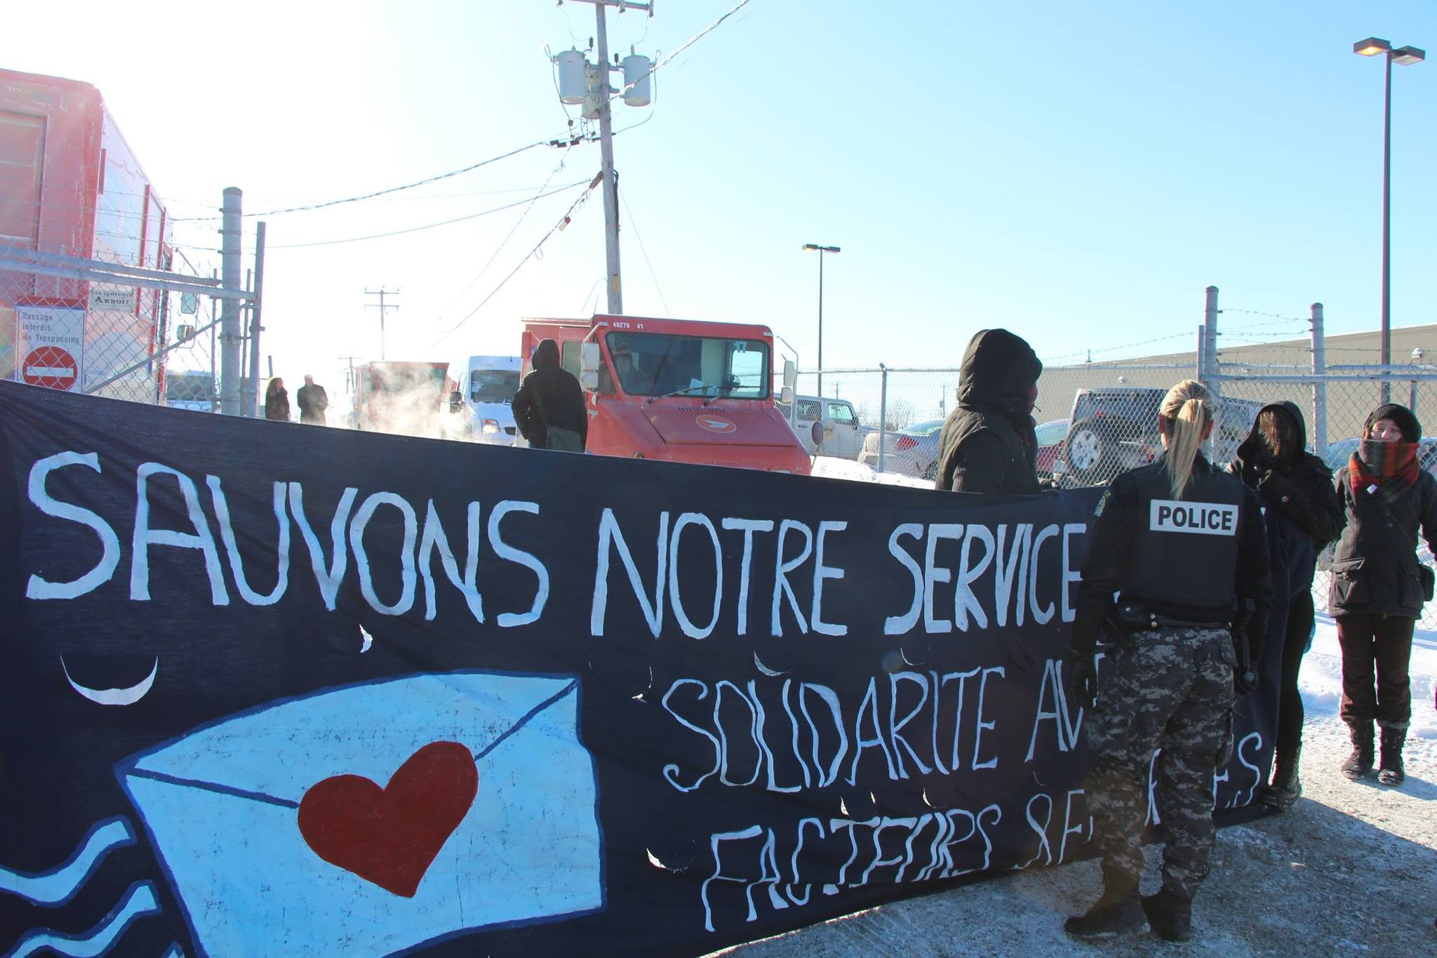
Présentation
5 min
1
Qui anime, d'où on part.

Slide 4

10 min
2
Constats
Où en est la mobilisation, et par où on commence.

Slide 5

MG
À LA FTQ, ON S'EST POSÉ UNE QUESTION ASSEZ SIMPLE…
Pourquoi est-ce devenu si difficile de mobiliser?
« Les membres ne participent plus. »
4 040
« C'est toujours les mêmes qui sont là. »
réponses au sondage
Objectif initial : 200
« On organise quelque chose et personne ne vient. »
« Les gens ne veulent plus s'impliquer. »
Plutôt que de conclure que nos membres étaient devenus individualistes, on est allés leur poser la question.
Notes:
Il y a quelques années, à la FTQ, on a décidé de faire un état des lieux de notre mobilisation.
On entendait un peu partout les mêmes choses : les membres ne participent plus; c'est toujours les mêmes qui sont là; on organise quelque chose et personne ne vient; les gens ne veulent plus s'impliquer.
Plutôt que de conclure que nos membres étaient devenus individualistes ou désintéressés, on a décidé d'aller leur poser la question.
On a fait un grand sondage auquel plus de 4 000 personnes ont répondu, puis on a réuni des responsables de mobilisation de différents syndicats pour comprendre ce qui se passait réellement.

Slide 6


MG
Première surprise : nos membres ne sont pas démobilisés.
57 %
avaient déjà participé à une mobilisation de leur syndicat ou de leur section locale.
34 %
se mobilisaient même pour des causes sociales à l'extérieur du syndicat.
Les gens sont capables de s'engager. La vraie question : qu'est-ce qui fait qu'une personne décide de s'impliquer… ou pas?
Notes:
C'est probablement un des constats les plus importants de toute la démarche.
Notre réflexe, quand les gens ne répondent pas à nos appels, c'est parfois de dire : « Ils ne veulent rien savoir. » Ce n'est pas ce que nos données disaient.
Les gens sont capables de s'engager. La vraie question devient : qu'est-ce qui fait qu'une personne décide de s'impliquer… ou pas?

Slide 7

MG
La proximité fait la différence.
57 %
17 %
se mobilisent pour un enjeu local
se mobilisent sous le drapeau FTQ
Plus c'est proche de ma réalité, plus ça me parle.
Plus l'enjeu s'éloigne du quotidien, plus il faut faire le lien : « voici pourquoi cet enjeu-là te concerne, toi. »
Les membres ne se mobilisent pas parce qu'on leur demande. Ils se mobilisent parce qu'ils se sentent concernés.
Notes:
La mobilisation se joue énormément dans la proximité.
Quand le problème est dans mon milieu de travail — mon horaire, ma charge de travail, mon salaire, ma sécurité, mon gestionnaire — je comprends immédiatement pourquoi ça me concerne.
Plus l'enjeu s'éloigne de mon quotidien, plus il faut faire le lien. On ne peut pas simplement dire : « c'est important, mobilisez-vous ».
MESSAGE À FAIRE RESSORTIR : les membres ne se mobilisent pas parce qu'on leur demande de se mobiliser, mais parce qu'ils se sentent concernés. Notre travail, c'est de créer le lien entre l'enjeu et ce que les gens vivent au travail.

Slide 8

MG
Pourquoi les gens ne participent-ils pas?
54,5 %
37,3 %
32,4 %
TEMPS
SENS / MOTIVATION
INFORMATION
Horaires, famille, manque de temps.
« Ça ne changera rien de toute façon. »
Trop tard, pas assez claire, enjeu mal compris.
Est-ce vraiment un problème de motivation… ou quelque chose dans notre façon de mobiliser qu'on doit revoir?
Notes:
Ce sont les trois grands freins rapportés par les membres dans le sondage.
Leurs réponses sont concrètes : je travaille; j'ai mes enfants; j'ai été averti deux jours avant; je ne comprends pas vraiment l'enjeu; je ne pense pas que ça va changer quelque chose.
Quand une mobilisation ne fonctionne pas, retourner la question : problème de motivation des membres, ou problème dans notre façon de mobiliser?

Slide 9


MG
On ne passe pas de 0 à militant.e en une journée.
La mobilisation est une progression.
Les gens ne sont pas tous au même endroit : pas la même expérience, pas la même confiance, pas la même disponibilité.
Une pétition, un chandail, un dîner, une salle remplie, un petit problème réglé ensemble… tout ça, c'est de la mobilisation.
Ce n'est pas un interrupteur ON/OFF. C'est un escalier.
Notes:
On demande parfois beaucoup, beaucoup trop vite. Quelqu'un qui n'a jamais participé à rien syndicalement ne commencera pas par manifester trois heures un samedi.
Les gens ne sont pas tous au même endroit : expérience, confiance, disponibilité.
À FAIRE RESSORTIR : faire signer une pétition, convaincre 80 % des collègues de porter un chandail, organiser un dîner, remplir une salle, régler ensemble un petit problème local — tout ça, c'est de la mobilisation.
Chaque petite victoire nourrit la suivante. Chaque fois que des gens font quelque chose ensemble, on construit du pouvoir collectif.

Slide 10

MG
UN DERNIER CONSTAT
On mobilise trop souvent dans l'urgence.
CRISE
→
URGENCE
→
MOBILISATION
→
ON RECOMMENCE
Tout est à rebâtir à chaque fois.
On se retrouve à construire une armée alors que la bataille a déjà commencé.
On ne peut pas attendre d'avoir besoin des membres pour commencer à créer un lien avec eux.
Le rapport de force se construit bien avant d'en avoir besoin. Alors… par où on commence?
Notes:
Le constat le plus autocritique. On mobilisait beaucoup en réaction : une crise, une loi, une négociation, et là : vite, il faut mobiliser!
Tout est à rebâtir à chaque fois — on construit une armée alors que la bataille a déjà commencé.
TRANSITION : la plupart des gens pensent que la mobilisation commence lorsqu'on est en conflit. En réalité, elle doit commencer bien avant. On ne construit pas un rapport de force pendant une négociation, mais pendant les trois ou quatre années qui précèdent.
On n'attend pas la semaine des séries éliminatoires pour commencer à entraîner une équipe de hockey. Je laisse Martin vous montrer comment on commence concrètement.

Slide 11
MTR
«
La mobilisation, c'est quelque chose qu'on doit vivre au travail et au quotidien.
Conversation
Action collective
Contruire le syndicat
Ça se bâtit une conversation à la fois.
Notes:
Phrase d'accroche — transition vers « par où commencer ».

Slide 12
MTR · 10 min
Par où commencer ?
Ce qu'on fait d'habitude
Quelque chose à essayer.
Le tractage
Le membre à membre sur le coin d'une table
Courriel ou publication sur les médias sociaux
Affichage
La conversation d’organisation en tête à tête et l’action de plancher.
vs
Notes:
Opposer l'approche traditionnelle à la conversation structurée.

Slide 13


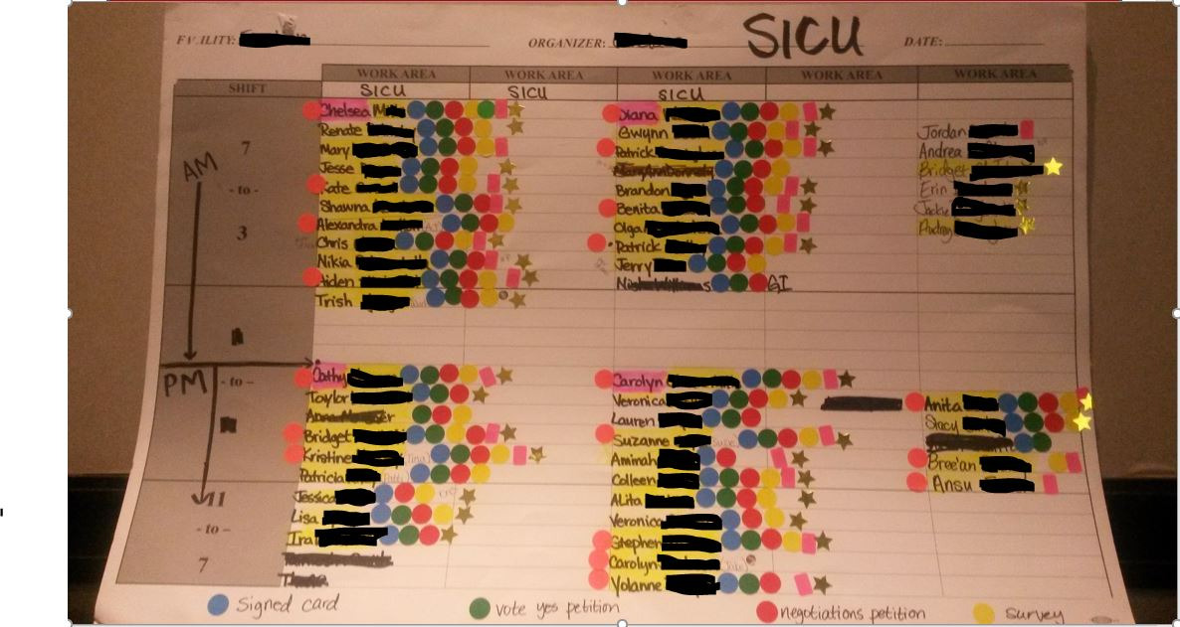
MTR
Trois étapes pour se lancer.
1
2
3
Cartographier son milieu
Identifier les leaders sociaux
Organiser une conversation
Personnes influentes.
Respecté·es par les collègues.
Difficiles à recruter.
Intentionnelle.
En dehors du travail.
Structurée.
Vise un engagement.
Exemple de cartographie.
But : un engagement clair.
Notes:
Cartographier → identifier → organiser la conversation.

Slide 14





MTR
De la conversation à l'enjeu local
→
Victoire
→
Action
Un gain concret, un syndicat plus fort.
→
Enjeu
Une action qui engage les membres.
Conversation
Un problème largement ressenti.
Une discussion en tête à tête.
Chaque victoire, même petite, rend la suivante possible.
Notes:
C'est à partir de la conversation qu'on identifie des enjeux locaux sur lesquels on peut se mobiliser — et gagner.
Insister sur le caractère cumulatif : ce n'est pas une ligne droite qu'on parcourt une fois, c'est un cycle qui construit du pouvoir collectif.
Transition vers l'atelier 1 : choisir l'enjeu.

Slide 15
20 min
3
Atelier partie 1
Choisir un enjeu local
Repartir avec un enjeu local concret, choisi collectivement.

Slide 16

MG · 5 min
Objectif de l'atelier
Parlons d’enjeux locaux sur lesquels on peut agir maintenant.
Discuter des enjeux vécus dans votre milieu
Évaluer chaque enjeu avec les quatre critères
Retenir un seul enjeu par table
Notes:
Temps 1 — Consignes (5 min, MG). Une seule chose à retenir : un enjeu par table.

Slide 17
Les quatre critères
Largement ressenti
Profondément ressenti
Combien de personnes vivent ce problème?
En parle-t-on entre nous, sans qu'on le demande?
Gagnable
Construit le syndicat
Est-ce que le gestionnaire local a le pouvoir de dire oui?
S’y attaquer donne-t-il un rôle à de nouvelles personnes?
Notes:
Un enjeu qui ne touche qu'une ou deux personnes se règle par un grief, pas par une action collective. Insister sur GAGNABLE.

Slide 18
15 min
Aux tables
Choisir un seul enjeu local, avec les quatre critères.
Notes:
Temps 2 — Travail aux tables (15 min). Circuler entre les tables.

Slide 19

FIN DE L'ATELIER 1
On a notre enjeu.
Largement ressenti
Profondément ressenti
Gagnable
Construit le syndicat
Ce qu'on a
Ce qui manque
Un enjeu local, choisi collectivement, sur lequel une action est possible dès le retour au travail.
Un plan pour gagner : des actions concrètes qui engagent les membres, et des personnes pour les porter.
Un enjeu, ce n'est pas encore un gain. La suite : qu'est-ce qu'on fait avec?
Notes:
Point de bascule entre les deux parties de l'atelier.
S'assurer que chaque table a bien son enjeu écrit devant elle — c'est la matière première de la deuxième partie.
Rappeler que l'enjeu a passé les quatre critères, surtout « gagnable ».
Transition : on passe du problème au plan.

Slide 20
MTR · 35 min
4
Atelier partie 2
Un plan pour gagner
Trois actions qui engagent les membres.

Slide 21
MTR · 5 min
Consignes
À partir de l'enjeu retenu, faire un plan de trois actions qui engagent les membres
Choisir une personne porte-parole
Notes:
Temps 1 — Consignes (5 min, MTR).

Slide 22

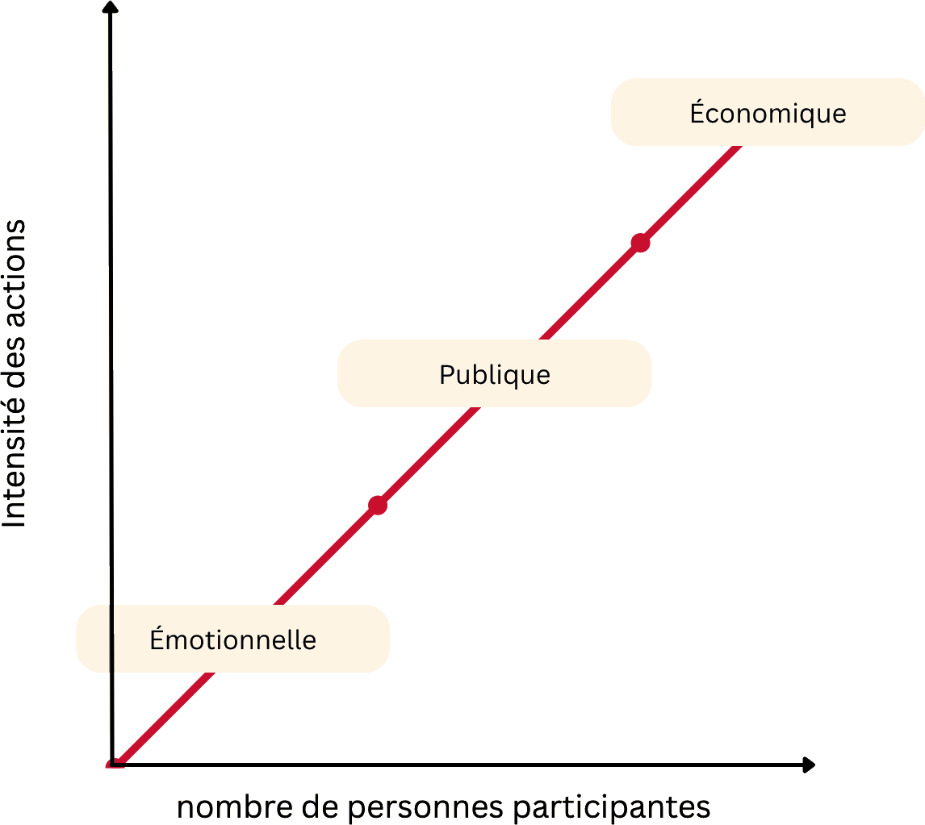
Outil : les types de pression
Notes:
Support visuel pour le travail aux tables.

Slide 23
20 min
Aux tables
Bâtir votre mini-campagne : trois actions et un porte-parole.
Notes:
Temps 2 — Travail aux tables (15 min). Circuler entre les tables.

Slide 24
Outil : répertoire d'action
Pétition de plancher
Port du macaron
Ralentissement de travail
Blitz de signatures
Délégation chez le gestionnaire
Mur des revendications
Grève du zèle
T-shirt rouge le jeudi
Photo de groupe
Refus du temps supplémentaire
Tournée de porte-à-porte
Lettre collective signée
Respect strict des pauses
Dîner-assemblée
Réunion éclair au changement de quart
Vidéo témoignage
Blitz d’appels
Pause solidaire
Micro-arrêt de solidarité

Slide 25

Bilan : À vous la parole.
L'enjeu retenu
Les trois actions
Pourquoi celui-là?
Laquelle engage le plus de monde?
Au micro : une personne par table, 2 minutes.
Notes:
Temps 3 — Bilan. Demander à quelques porte-parole de présenter.

Slide 26
La recette pour une action réussie
1
2
3
4
5
Enjeu
Le problème vécu au travail
Revendication
Ce qu'on exige de l'employeur
Objectif
Le résultat visé et mesurable
Cible
Qui a le pouvoir de décider
Tactique
L'action choisie pour agir
6
7
8
9
10
Participant·es
Les membres qu'on mobilise
Témoins
Qui doit voir l'action
Résultats
Ce que l'action a obtenu
Suivi
Le retour fait aux membres
Escalade
La prochaine action, plus forte
Notes:
Présenter la grille : recette pour le succès d'une action.

Slide 27
MG · 10 min
5
La mobilisation :
une culture
Permanente. Pas un événement.

Slide 28


MG
Le grief et la mobilisation
Le grief
La mobilisation
Un outil juridique.
Un outil de changement.
Les deux sont complémentaires. Mais le grief, à lui seul, n'est pas une stratégie de mobilisation.
Notes:
Conclusion — MG. Casser le réflexe du « tout au grief » : le grief règle un cas, la mobilisation change un rapport de force.

Slide 29

MG
Une culture, pas un événement
—
—
—
Pas une activité
Pas un événement
Un caractère permanent
La mobilisation est une culture.
Une façon de faire du syndicalisme.
On ne l'allume pas quand la crise arrive.
Lien avec la présentation précédente : on construit le rapport de force bien avant d'en avoir besoin.
Notes:
La mobilisation n'est pas une activité, c'est une culture. Ce n'est pas un événement, c'est une façon de faire du syndicalisme.

Slide 30
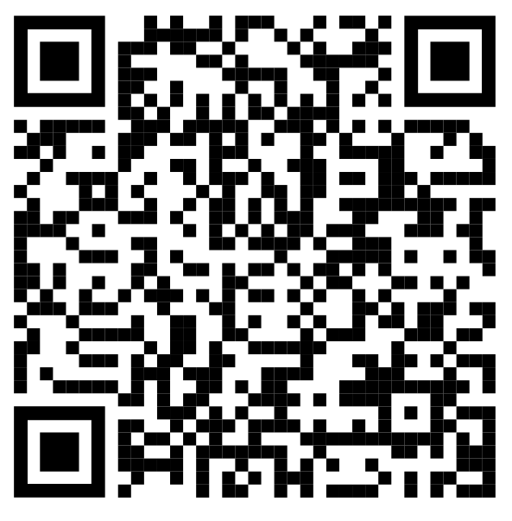

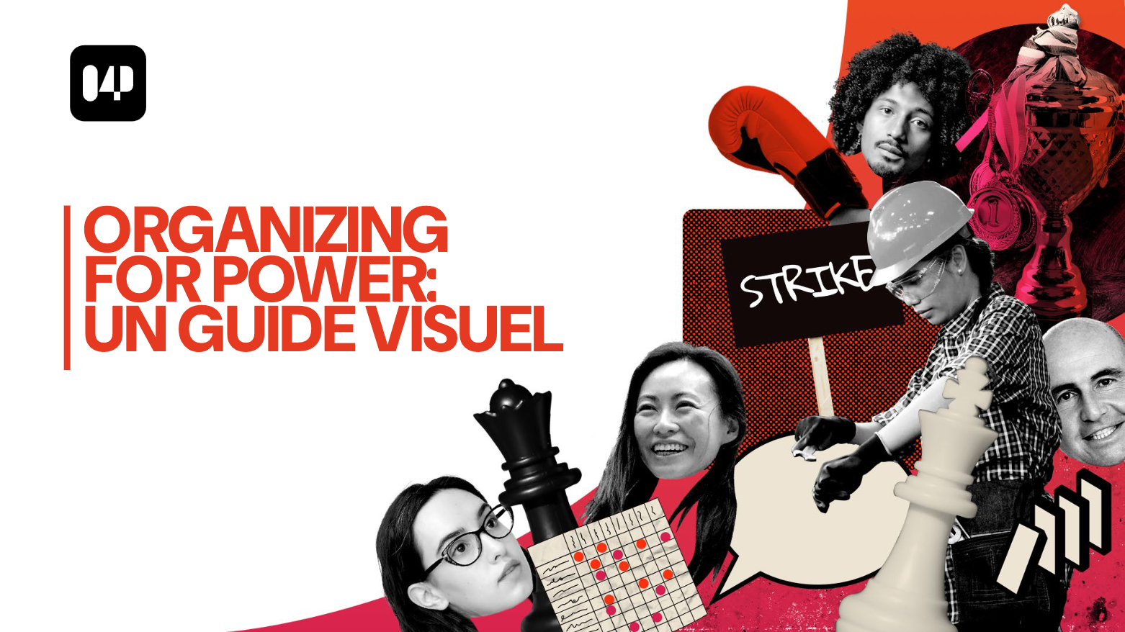
Pour en apprendre plus
O4P
OMG
Organizing for Power
Un guide visuel
Organiser, mobiliser, gagner
Labor Notes · Alain Savard
Éditions Écosociété

Slide 31
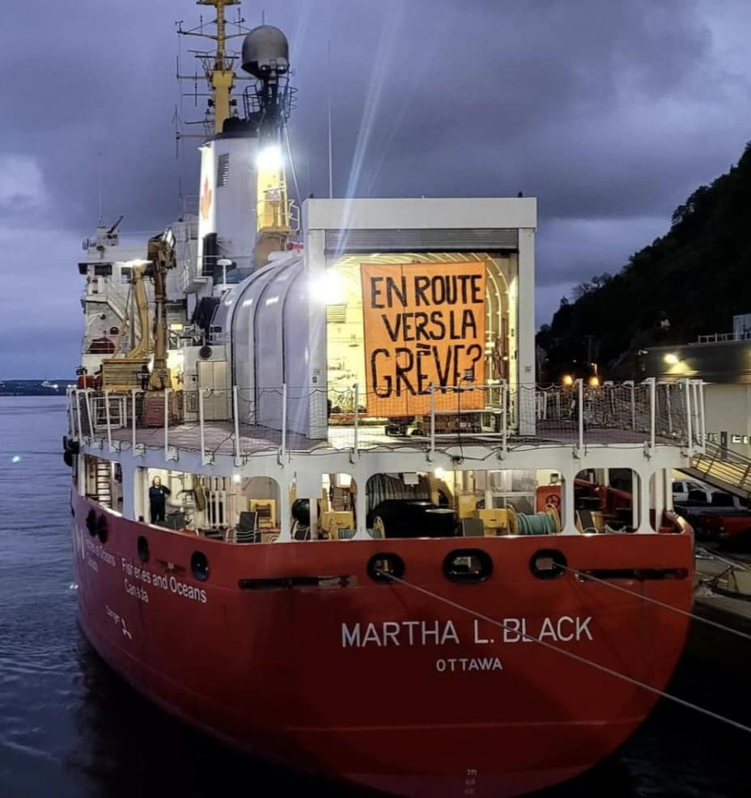
Merci!
Magali Giroux · Martin Trudel Racine
[Coordonnées]

